Slide 1
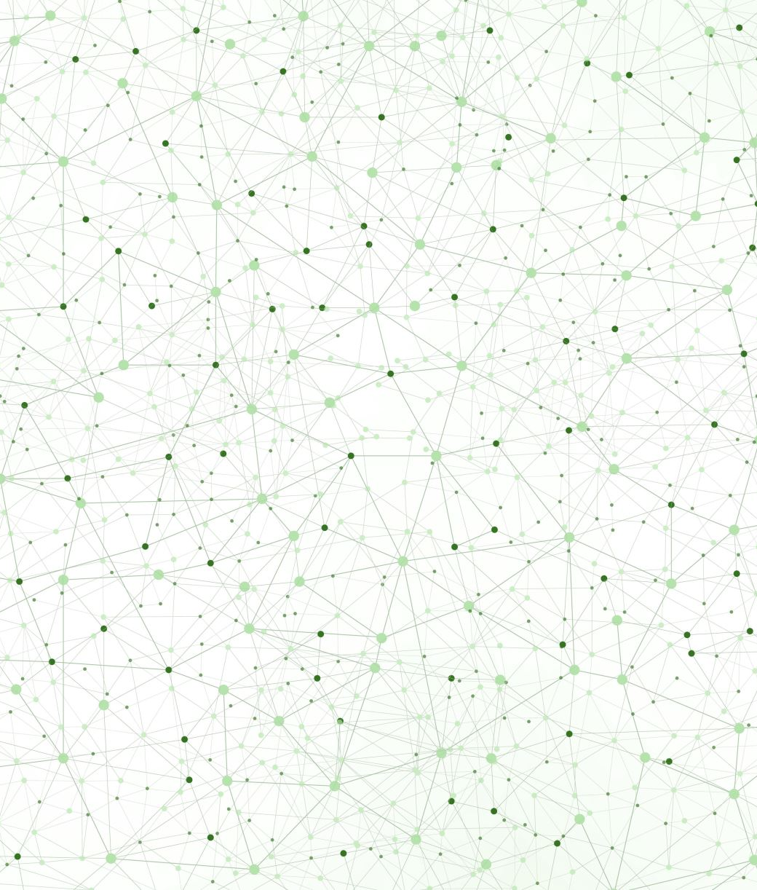
INTRODUCCIÓN A LA MODELACIÓN DE SISTEMAS COMPLEJOS CON AUTÓMATAS CELULARES
UNIVERSIDAD NACIONAL AUTÓNOMA DE MÉXICO
MAESTRIA EN CIENCIA E INGIENERIA DE LA COMPUTACIÓN: IA
GENERACIÓN DE LABERINTOS USANDO AC
ARIEL CERÓN GONZÁLEZ

Slide 2
INDICE
MOTIVACIÓN
DEFINICIÓN DEL PROBLEMA
PROPUESTAS DE TECNOLOGÍAS
REFERENCIAS

Slide 3
MOTIVACIÓN
Los métodos actuales de generación de laberintos impican un gasto de tiempo para el humano que diseña cada laberinto. Muchos juegos requieren la implementación de laberintos para continuar con su desarrollo.
Notes:
We attack the problem of automatic maze generation using a genetic algorithm that generates mazes. Specifically the genetic algorithm evolves rules for a 2-dimensiional cellular automata and repeated rule application produces maze like patterns. CA describe a discrete model that consist of a grid of cells, each with a finitee number of states, and a set of rules applied to all cells that dictate when cell alter their states.

Slide 4
DEFINICIÓN DEL PROBLEMA
Generar un laberinto usando autómatas celulares
Resolver el laberinto generado usando autómatas celulares o algoritmos genéticos
Comparar la dificutad y tiempo de implemenetación del laberito con métodos tradicionales

Slide 5
PROPUESTAS DE TECNOLOGÍAS
PYTHON
PyGame: Para generar la representación visual
Numpy: Para la manipulación de matrices
PyTorch, PyGAD, Scikit-Learn: Para implementar métodos de aprendizaje
Autómatas Celulares: Para generar laberitos y solucionarlos
Configuración rectangular de tamañano mxn
Vecindad de Vonn Neuman
Reglas elementales y reglas propuestas para la generación de laberintos
Alogritmos Genéticos: Para resolver laberintos

Slide 6
REFERENCIAS
Adamatzky, A. (1997). Cellular automaton labyrinths and solution finding. Computers & Graphics, 21(4), 519-522.
Pech, A., Hingston, P., Masek, M., & Lam, C. P. (2015, February). Evolving cellular automata for maze generation. In Australasian conference on artificial life and computational intelligence (pp. 112-124). Springer, Cham.
Adams, C., & Louis, S. (2017, November). Procedural maze level generation with evolutionary cellular automata. In 2017 IEEE Symposium Series on Computational Intelligence (SSCI) (pp. 1-8). IEEE.

